Slide 1
Part 1
Introduction to HTML and CSS

Slide 2
HTML
שפה זו אינה פרוצדוראלית, אלא שפת תגים סטאטית שמשולבת לתוך מסמך טקסט.
עפ"י מבנה התגים הדפדפן יודע כיצד יש להציג את המסמך או את המידע.
אתרים פותחו ב HTML בלבד החל מ-1992
עד היום מהווה תקן לעיצוב אתרים
נתמך ומתוחזק ע"י -W3C (World Wide Web Consortium)
Notes:
http://en.wikipedia.org/wiki/HTML
http://www.w3schools.com/html

Slide 3
TAG
תג – מילה שמורה מוקפת בסוגריים משולשים - <>
כל תג שנפתח, יש לסגור בהמשך הקוד (במידה ולא נסגר – זו שגיאה):
תג פתיחה - <...>
תג סגירה - <.../>
מבנה: </name>תוכן<name property=“value”>
דוגמא : <H1 align=center> Welcome! </h1>
במידה ותגית אינה מצריכה תוכן, אין צורך להוסיף תג סגירה, לדוגמא: br> >
* נהוג להשתמש בתגיות – lowercase
* תג הוא לא Case sensitive
Notes:
A line break is marked up as follows: <br>

Slide 4
Basic Tags
<HTML> כניסה למסמך HTML
<HEAD > כותרת המסמך. מידע על המסמך הנשמר במקור, אך אינו מוצג בדפדפן
<TITLE> שם המסמך. שם זה יופיע בחלון העליון של הדפדפן. ניתן להכניס בו עד 60 תווים.
<BODY> גוף המסמך.

Slide 5
תהליך הפירסור מתגים לעמוד
הדפדפן מנתח את תוכן ה-HTML אל תוך עץ ה-DOM (למידה עצמית).
בתהליך הנ''ל מתבצע שלב יצירתי הטוקנים ובניית העצים (יש לפחות שניים).
הטוקנים כוללים תגי התחלה וסיום, כמו גם שמות וערכים של מאפיינים.
כאשר מנתחHTML מוצא משאבים שאינם חוסמים, כגון תמונה, הדפדפן יבקש משאבים אלה וימשיך בניתוח.
הניתוח יכול להמשיך כאשר נתקלים בקובץ css אך תגי scriptבמיוחד אלה ללא תכונת אסינכרון או דחייה - חוסמים את העיבוד ומשהים את הניתוח של HTML.

Slide 6
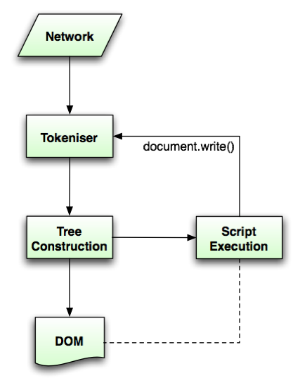

Slide 7

CSS – Cascading Style Sheets
מאפשר הגדרה של גופנים , יישור , צבעים , מיקום , הצגה וכו'
מאפשר עיצוב וסידור של הדף
ניתן להגדרה סטטית בתוך דף ה HTML
ניתן להגדרה סטטית מחוץ לדף ה HTML ויבוא ההגדרה לדף
ניתן ליצור בצורה דינאמית
מאפשר שליטה על סגנונות ועיצובים שונים במסמך ה –HTML
מרחיב במידה רבה את הattributes- המוגבלים הקיימים ב-HTML

Slide 8
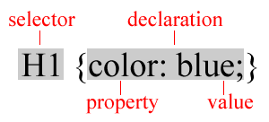
CSS Code
מבנה חוק (Rule) בשפה
Notes:
The selector points to the HTML element you want to style.
The declaration block contains one or more declarations separated by semicolons.
Each declaration includes a CSS property name and a value, separated by a colon.
A CSS declaration always ends with a semicolon, and declaration blocks are surrounded by curly braces

Slide 9
CSS Levels - External
חיצוני (External)
קובץ נפרד המכיל סגנונות CSS (CSS styles) בלבד, ללא HTML
סיומת הקובץ = .css (לדוגמא: stylesheet.css)
תגית <link> בתוך אזור ההגדרה <head> של דף האינטרנט מקשרת את גיליון העיצוב החיצוני (external style sheet file) לדף.
הגדרות גיליון העיצוב החיצוני יכול להידרס ע"י CSS פנימי (internal) או מוטבע (inline)

Slide 10
External cont.
<link rel=“stylesheet” type=“text/css” href=“filename.css” />
rel – קובע את היחס בין הדף המייבא לדף המיובא
type – סוג התוכן של הדף המיובא
href – מסלול לדף , PATH OR URL
Notes:
Imports a style sheet

Slide 11
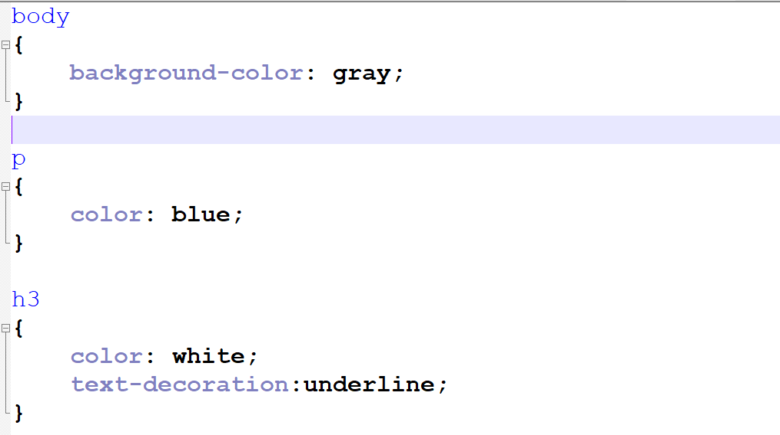
stylesheet

Slide 12
CSS Levels - Internal
פנימי (Internal)
קטע המיועד לעיצוב דף אינטרנט בודד, הנמצא בתוך אזור ההגדרות <head> של אותו הדף.
הקוד מוגדר כ- <style/>...<style> כאשר התוכן מכיל את כל הגדרות ה-CSS.
סגנונות עיצוב פנימיים (Internal styles) דורסים גיליונות עיצוב חיצוניים (external style sheets), אבל בעצמם נדרסים ע"י סגנונות מקומיים (local styles). זאת אומרת, הם נמצאים במקום השני בסדר העדיפויות.

Slide 13
CSS Levels – In-Line
מוטבע (In-Line)
משובץ (embedded) לתוך תג HTMLתחת התכונה - style. מהווה הגדרה מקומית לתג יחיד.
לדוגמא:
<p style="color:red; margin-left:20px;">This is a paragraph.</p>
שילוב של CSS ו-HTML: משתמש בתחביר HTML על מנת להגדיר סגנונות CSS כתכונה של תג HTML
בראש סדר העדיפויות. דורס גם את רמת העיצוב הפנימית (Internal) וגם את החיצונית (External)

Slide 14

רמות החלת עיצוב
ניתן להגדיר מספר רמות עיצוב:
רמת התג – למשל סגנון אשר יחול על כל תגיות הפסקה <p>
סגנון מסוים למספר תגיות (Class)
מספר סגנונות עבור אותה תגית
סגנון על פי מזהה (id) של אלמנט.

Slide 15
רמת התג
דוגמא :
h3 { text-align:right; font-size:20pt; }
בכל שימוש ב – h3 עיצוב זה יחול על התגית

Slide 16
הגדרת עיצוב לתת קבוצה - class
class מהווה attribute שמצהיר על הסגנון של האלמנט
ניתן להגדיר class עבור תגית או class כללי:
<style>
h1.className{ //specific class definition for H1 tags
}
.general{ //general definition of class
}
</style>
הגדרת המחלקה לאלמנטים שונים:
<p class=“general“>
<h3 class=“general“>

Slide 17
מספר סגנונות עבור אותה תגית
דוגמא:
h3.a { text-align:right; font-size:20pt; }
שימוש בסגנונות השונים :
<h3 class=“a“>
<h3 class=“b“>
h3.b
{
text-align:left; font-size:15pt;
}

Slide 18
הגדרת סגנון לפי id
ניתן להוסיף סגנון לאלמנטים ע"פ המזהה(id) שלהם :
מסומן ע"י "#" ואחריו ה-Id. (למשל, div#myDiv)
הגדרת העיצוב:
<style>
#myHeading
{
}
</style>
החלת העיצוב:
<h1 id=“myHeading">Content...</h1>

Slide 19
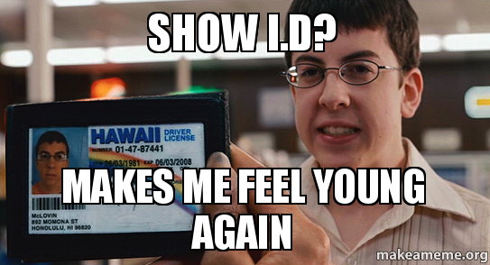
Class vs Id
ה-Id הינו ייחודי, ויכול להופיע רק פעם אחת במסמך. לעומת Class (אשר מקבץ את כל האלמנטים באותה המחלקה) אשר יכול להופיע מספר פעמים.
ה-Id יכול להיקרא על ידי השיטה getElementById של JavaScipt

Slide 20
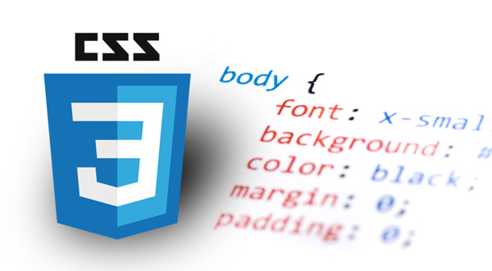
הגדרות CSS
ב css קיימות מאות הגדרות עיצוב שנחלקות לקבוצות הבאות :
טקסט
צבע ורקע
גופן
שכבה
מיקום

Slide 21
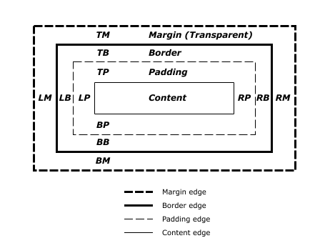
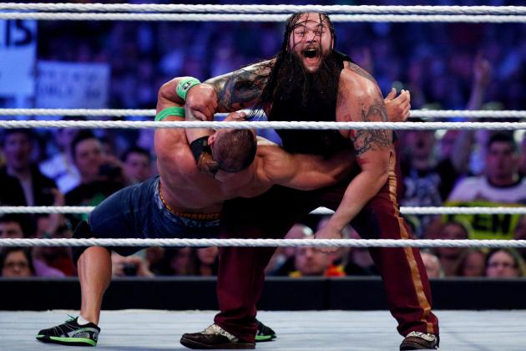
The box model
מודל תיבת CSSמתאר את התיבות המלבניות שנוצרות עבור אלמנטים בעץ המסמך ומונחות על פי מודל העיצוב החזותי.

